Slide 1
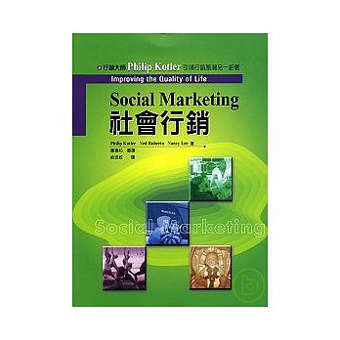
社會行銷
Social Marketing
授課老師：林木筆
學 生 ：林麗蟬
作者：Philip Kotler、Ned Roberto、Nancy Lee
譯者：蕭崑杉/審譯、俞玫妏/譯

Slide 2
大綱
分析社會行為環境
四,決定研究的需求與資源
行銷焦點：捐血
研究焦點：乳房檢查的質化與量化研究
五,描繪內部與外部環境
行銷焦點：菸商的反彈
研究焦點：運用個人訪談法發展活動,為兒童建立非父母成人友誼

Slide 3
四,決定研究的需求與資源
行銷焦點：捐血
美國在1962年成立的美國血液中心（America’s Blood Centera;ABC)
全美擁有超過450個服務站,所服務的人數超過一億兩千萬人,合作醫院高達3100多家.
在2001年5月血液中心主導一個全國民眾對捐血態度的調查研究
調查結果要找出 最能影響公眾捐血的關鍵訊息

Slide 4
全國民眾對捐血態度的調查研究
捐血的理由
想幫助別人 | 34
回應捐血站的邀請 | 25
幫助社區 | 13
聽到血荒的消息 | 7
想到自己有一天也會有需要 | 4
幫助當地的兒童 | 2

Slide 5
全國民眾對捐血態度的調查研究
不捐血的理由
從未想過要捐血 | 17
太忙,沒時間捐血 | 15
害怕捐血的過程 | 10
害怕被傳染其他疾病 | 4
不知道在那裡或如何捐血 | 4
不知道誰有血液的需求 | 2

Slide 6
全國民眾對捐血態度的調查研究
最能說服改變行為的訊息
陳述 | 迴歸係數
每年有四百萬人死於無血可輸 | .148
捐血站就在家附近 | .148
你捐的血,你的社區用 | .082

Slide 7
重要的研究成果
人道理由“想要幫助他人”
是捐血樂意捐血的最重要的理由.

Slide 8
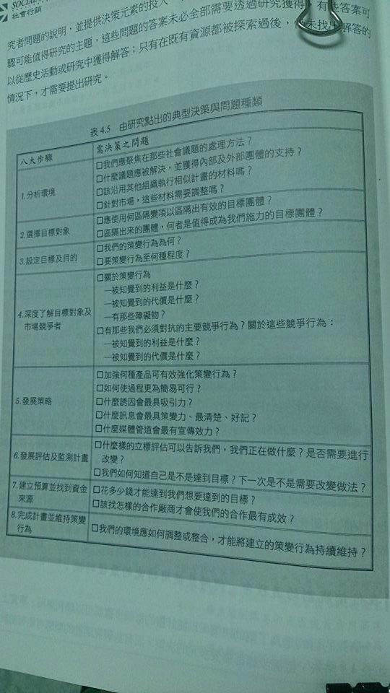
決策與問題種類
八個步驟
分析環境
選擇目標對象
設定目標及目的
深度了解目標對象及市場競爭者
發展策略
發攢評估及監督計劃
建立預算並找到資金
完成計畫並維持策變行為

Slide 9
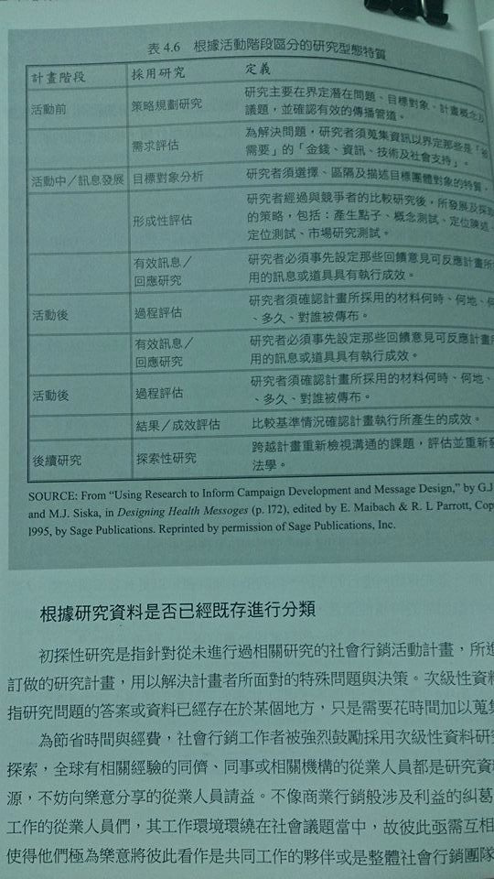
研究型態特質
計畫階段 | 採用研究
活動前 | 策略規劃研究
 | 需求評估
活動中/訊息發展 | 目標對象分析
 | 形成性評估
 | 有效訊息/回應研究
活動後 | 過程評估
 | 有效訊息/回應研究
活動後 | 過程評估
 | 結果成效評估
後續研究 | 探索性研究

Slide 10
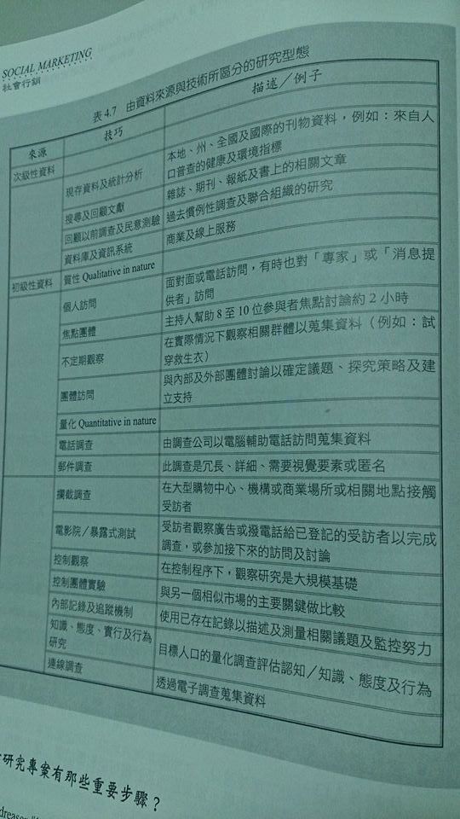
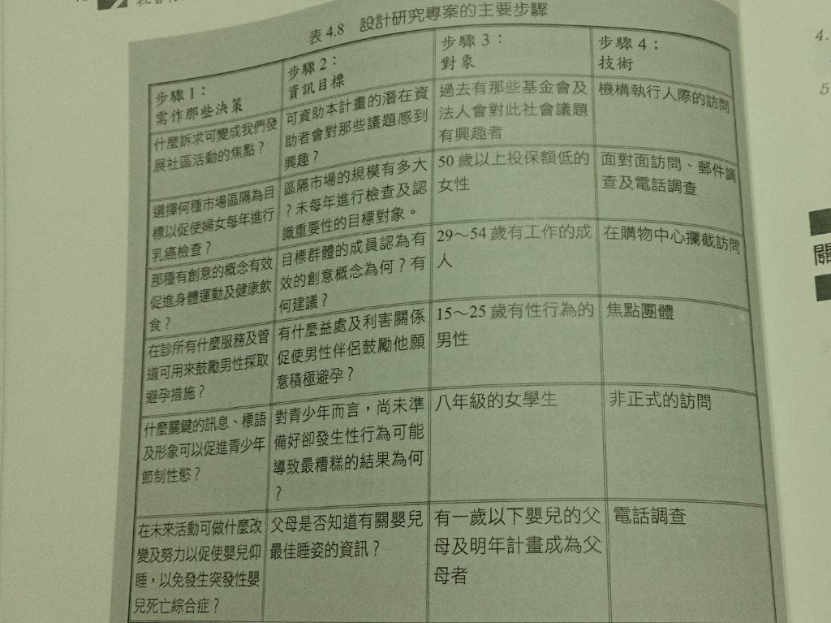
技術所區分的研究型態
設計研究專案的主題步驟

Slide 11
章節摘要
一,研究的目的是為了幫助決策,以使研究結果所支援的決策可應用於每個社會行銷的步驟中.
二,研究通常有三種分類型態：
根據活動分類
根據研究資料來源分類
根據研究技術分類

Slide 12
章節摘要
三,根據研究階段分類的研究特質包括：形成性研究（用來發展活動策略）,前測（用來檢驗初期策略）,監測及評估研究（檢視我們做過那些事）
四,研究用來蒐集從未蒐集過的資料,稱為探索行研究;用來蒐集既存的資料,則稱為次級性研究.
五,琳琅滿目的研究技術可歸納為兩大類：質性研究與量化研究.質性研究傭來探索本質,尋求議題的橙清與界定;量化研究則是用來描繪市場的輪廓,預測原因及計畫可能影響結果.

Slide 13
研究焦點
乳房檢查的質化與量化研究：
佛羅里達州的關懷婦女計畫使用質化與量化研究,來協助社會行銷計畫的策劃.
1,支持計畫人員確認目標對象的選擇
2,鼓勵乳房檢查的有效激勵訊息及可能產生阻礙的資訊
3,確定許多可用的媒體管道,
4,代言人
5,可提供乳房檢查服務的婦女.

Slide 14
研究結果隨後被使用發展出一個多面向的社會行銷計畫
重點：
1.加強優點的認知 ：婦女可以對身體健康狀況更安心
2.降低障礙與成本 ：使用優惠卷,並利用大眾媒體宣傳符合
補助資格的婦女可以免費接受檢查,並
強調每年定期檢查的重要性.
3.使服務過程更便利：延長服務時間,婦女可以直接打電話預
約服務,提供免費的接送專車.
4.推廣戰術與適當組合：結合公共資源與消費者教育,專業訓
練,政策發展,深入社區,地方服務的改
善.選擇最有效的傳播管道,代言人與
訊息設計元素.

Slide 15
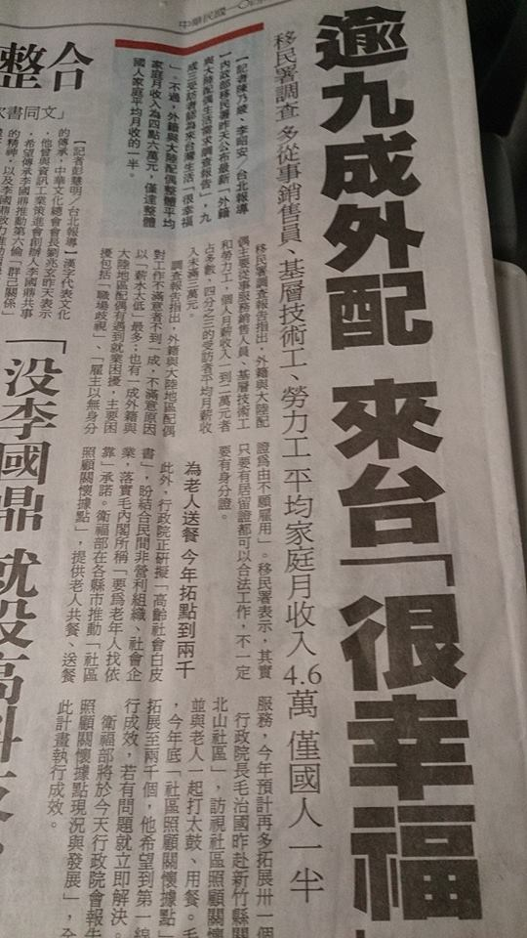
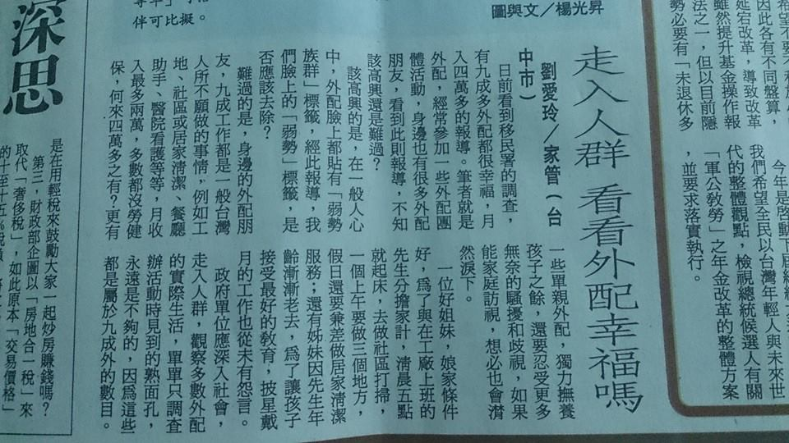

案例分享

Slide 16
（五）描繪內部與外部環境
行銷焦點：菸商的反彈
活動應該如何回應菸商的訴求,以降低他們對活動所產生的阻力？
建立焦點與宗旨會為描繪環境提供一個架構,SWOT分析,檢視計畫的外部（鉅觀）與內部（微觀）環境,以找出強化優點,可以削弱的缺點,可以捕捉機會,可以預防的威脅.

Slide 17
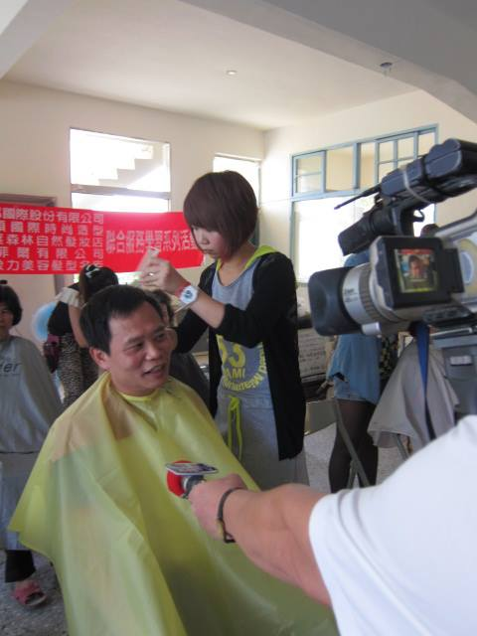
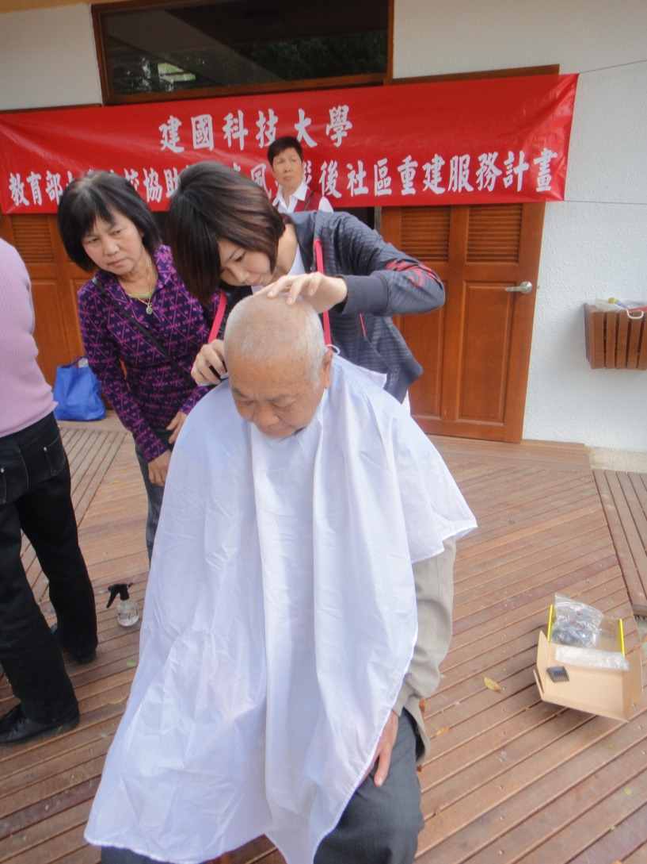
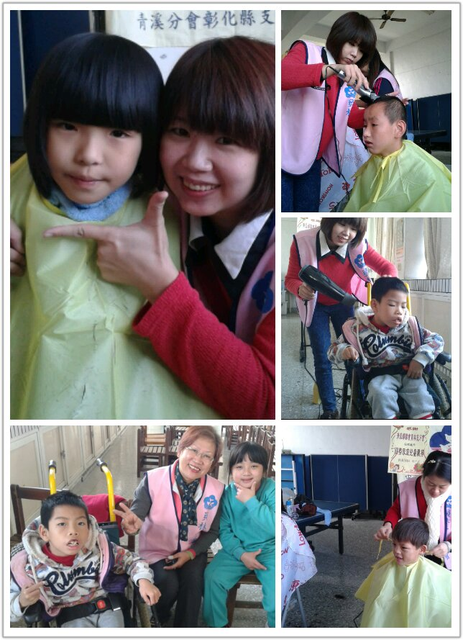
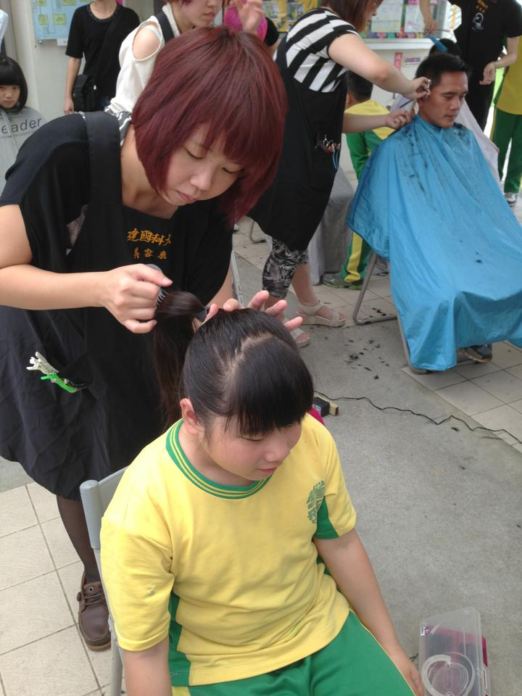
義剪

Slide 18



美髮業者反彈

Slide 19
運用個人訪談法發展活動,為兒童建立非父母成人友誼
？？？？？

